Slide 1
Күрделі тыңайтқыштар және Азотты тыңайтқыштар

Slide 2
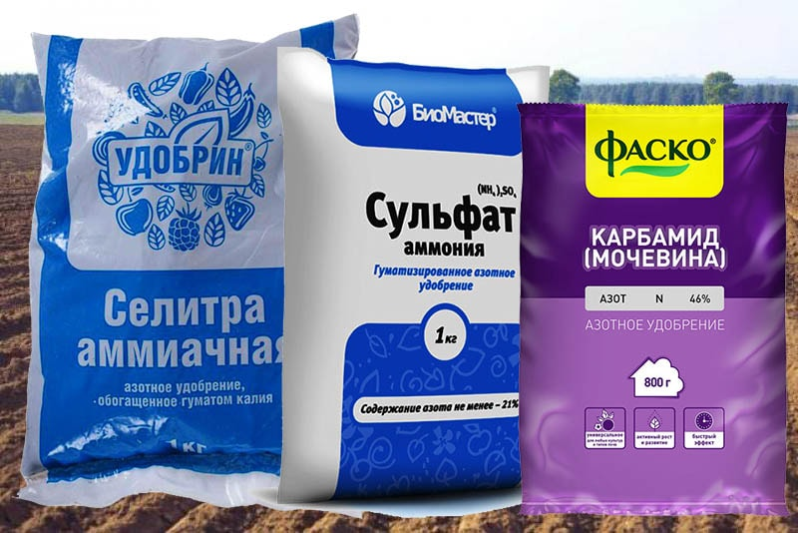
Азотты тыңайтқыштар

Slide 3
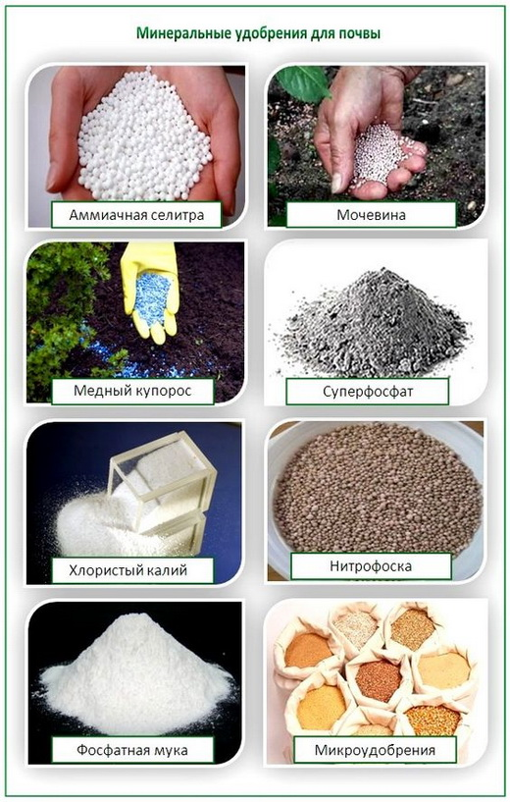

Slide 4
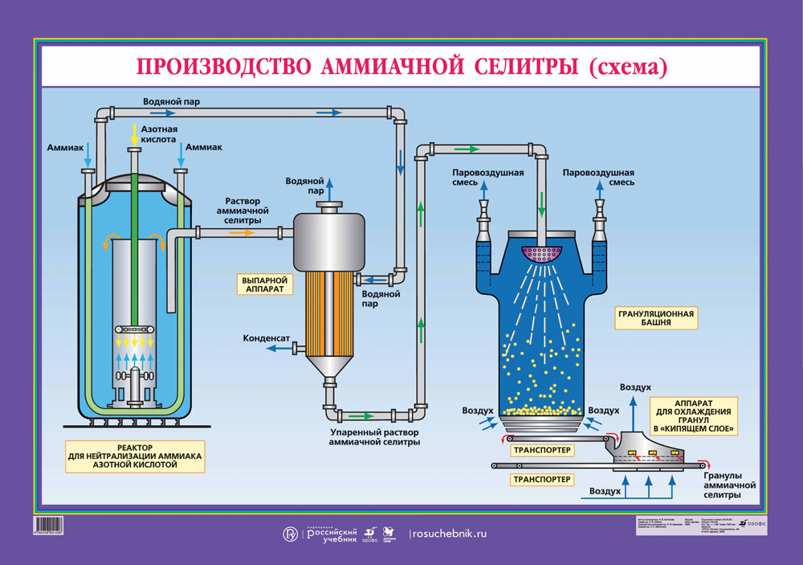

Slide 5
Азотты тыңайтқыштар
Азотты тыңайтқыштар — құрамында өсімдікке қорек болатын азоты бар органикалық (көң, шымтезек тағы басқалар) және минералдық заттар. Азоттың табиғи қосылысы — натрий селитрасы (NaNO₃) тек Чилиде ғана кездеседі. Азотты тыңайтқыштардың көп тараған түрі: аммиак селитрасы, аммоний сульфаты, мочевина (карбамид), азотты сұйық тыңайтқыштар. Аммоний сульфаты — (NH₄)₂SO₄ дүние жүзінде ең көп мөлшерде шығарылатын тыңайтқыш. Аммоний нитратының [(NH₄)NO₃] құрамында өсімдікке сіңімді азоттың мөлшері басқа азотты тыңайтқыштарға қарағанда көбірек келеді. Сұйық аммиак және онымен қанықтырылған аммоний тұздарының ерітінділері де құрамында азоты көп тыңайтқыштар болып табылады. Ал жоғары концентрлі азотты тыңайтқыштарға карбамид (мочевина) жатады. Карбамидті жануарлар жеміне де қосып пайдаланады. Ол көмір қышқыл газы мен аммиактың үлкен қысымда әрекеттесуі нәтижесінде алынады: CO₂+2NH₃= CO(NH₂)₂ + H₂O.

Slide 6
Азот топыраққа күрделі минералдық тыңайтқыштар түрінде де көптеп беріледі. Фосфор қышқылын аммиакпен әрекеттестіру арқылы аммофос алынады. Оның қышқылын бейтараптандыру дәрежесіне байланысты моноаммонийфосфат (NH₄H₂PO₄) немесе диаммонийфосфат [(NH₄)₂HPO₄] өндіріледі.
Нитрофоска — құрамында қоректік азот, фосфор және калий бар күрделі тыңайтқыш. Оны өндірісте аммоний гидрофосфатының [(NH₄)₂HPO₄] аммоний нитратының (NH₄NO₃) және калий хлоридінің (немесе сульфатының) қоспасын балқыту арқылы алады.
Қазақстанда азотты тыңайтқыштар Ақтаудағы “КазАзот” Акционерлік Қоғамында (аммиак селитрасы, нитрофоска), Степногорск кен-химия комбинатында (нитрофоска), Тараз минералды тыңайтқыштар зауытында (аммофос) өндіріледі.

Slide 7
Құрамында азот бар тыңайтқыштардың түрлері
Азот тыңайтқыштары - құрамында азот қосылыстары бар заттар. Жалпы азот тыңайтқыштарының бірнеше негізгі топтары бар.
♦ нитраттық тыңайтқыштар (кальций және натрий нитраты),
♦ аммоний тыңайтқыштары (аммоний хлориді және аммоний сульфаты),
♦ аммиак селитрасы тыңайтқыштары (аммоний нитраты),
♦ амидті тыңайтқыштар (мочевина)
♦ сұйық азот тыңайтқыштары (аммиакты су немесе сусыз аммиак).

Slide 8
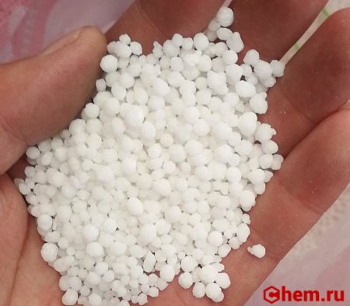
Азот тыңайтқыштары, нитрат тобы
Кальций нитраты, - оның химиялық формуласы Ca (NO₃). Сыртқы жағынан, кальций нитраты - ақ түйіршіктер, онда құрамында 18% -ға дейін азот бар. Бұл тыңайтқыш жоғары қышқылды топыраққа жарамды. Топыраққа жоғары қышқылдығы бар кальций нитратының жүйелі және жылдық енгізілуімен оның қасиеттерінің жақсаруы байқалады. Кальций нитраты суда өте жақсы ериді, сондықтан тыңайтқышты судың өтуіне жол бермейтін сөмкелерде сақтау керек.

Slide 9
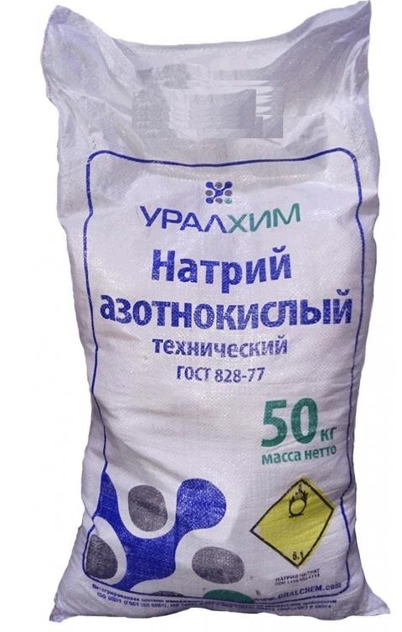
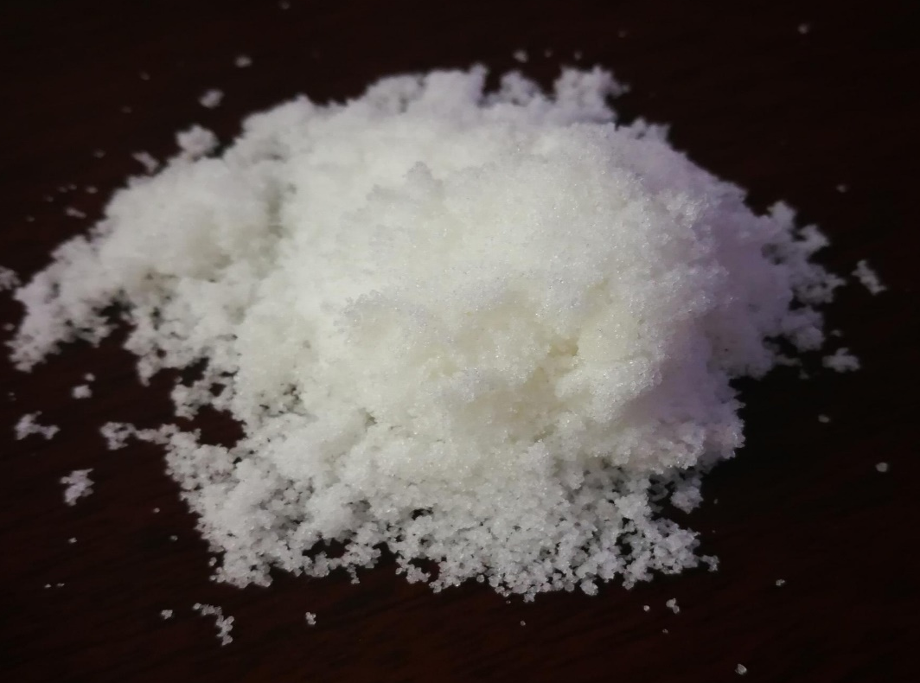
Натрий нитраты. Оның химиялық формуласы NaNO₃. Бұл тыңайтқыш кристалды, құрамында сәл аз - 17% азот бар. Натрий нитраты суда ериді және өсімдіктердің тамырымен жақсы сіңеді. Бұл тыңайтқыш жан-жақты және әртүрлі дақылдарға жарамды. Бұл тыңайтқышты күз мезгілінде қолдануға болмайды: ондағы азот белсенді түрде жер асты суларына жуылады.
Суда өте жақсы еритіндігін және гигроскопиялықты ескере отырып, бұл тыңайтқышты құрғақ жерлерде сақтау керек.

Slide 10
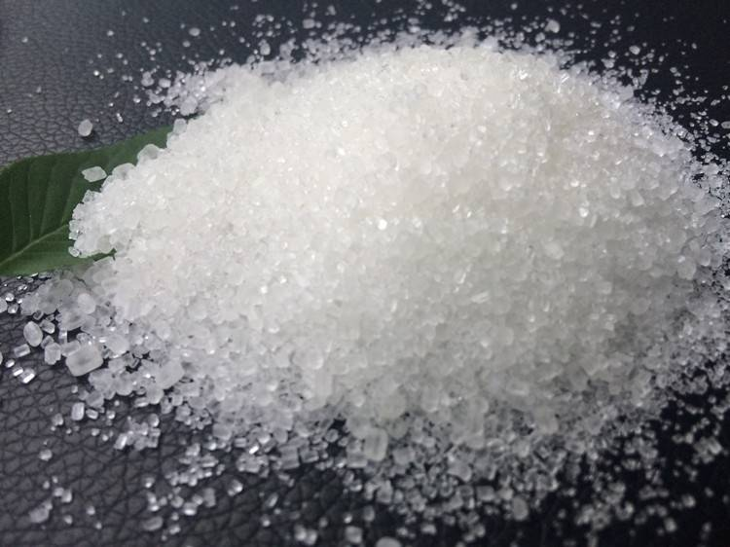
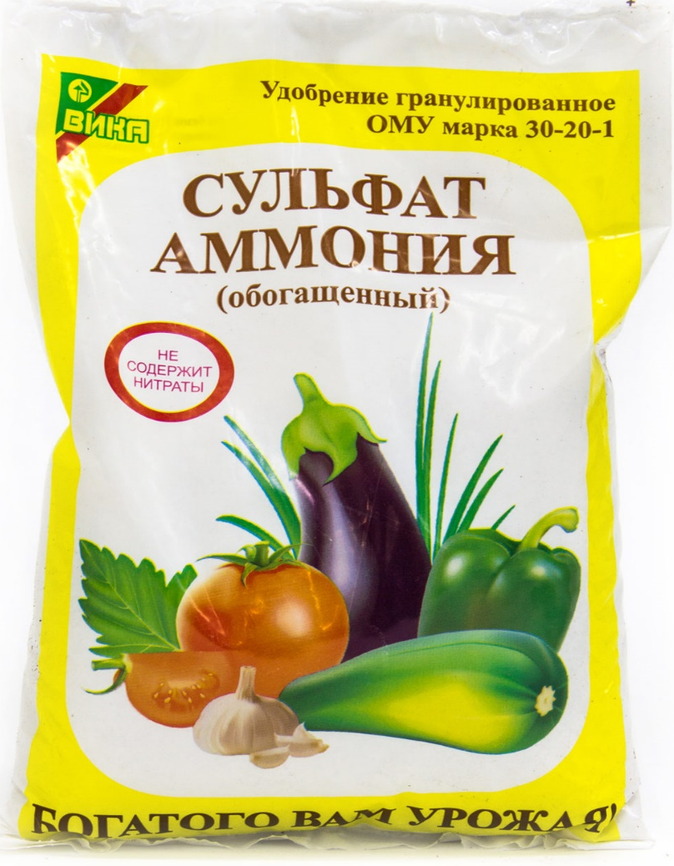
Аммоний тыңайтқыштары
Келесі топ - аммоний тыңайтқыштары. Бұл топта бірінші орында аммоний сульфаты, оның химиялық формуласы (NH)₄)₂SO₄. Сыртқы жағынан, бұл тыңайтқыш - бұл ақ түсті ұнтақ, құрамында 20% азот бар.
Аммоний сульфатын негізгі азот тыңайтқышы ретінде де, қосымша байыту ретінде де қолдануға болады. Бұл тыңайтқышты күз мезгілінде қолдануға болады: одан шыққан азот жер асты суларына жуылмай топырақта бекітіледі.
Топыраққа аммоний сульфатының жыл сайынғы және жүйелі енгізілуімен топырақтың қышқылдануы мүмкін, ол үшін бұл тыңайтқышты бір-екіден қатынасында әк немесе бормен араластыру керек.
Аммоний сульфаты гигроскопиялық емес, сондықтан оның проблемаларын сақтау әдетте туындамайды. Есте сақтау керек нәрсе - бұл тыңайтқышты кез-келген сілтілі қабықпен бірге қолдануға болмайды, өйткені азот белсенділігін басу қаупі бар.

Slide 11
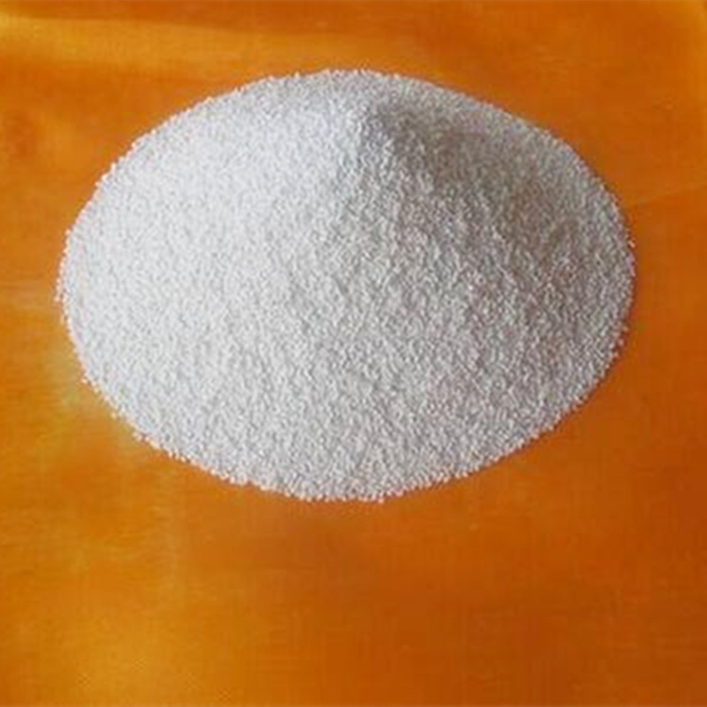
Аммоний хлориді, - оның химиялық формуласы NH₄Cl. Бұл тыңайтқышта шамамен 26% азот бар. Сыртқы жағынан, аммоний хлориді - бұл ақ-сары түсті ұнтақ. Аммоний хлориді жасалған кезде, ол топырақтан жуылмайды, сақтау кезінде бұл тыңайтқыш торт емес және көптеген жылдар бойы сақтағаннан кейін де ұнтақтауды қажет етпейді.
Аммоний хлоридінен топыраққа шығарылған азот өсімдіктермен жақсы сіңеді.Бұл тыңайтқыштың басты кемшілігі - оның құрамындағы хлор. Сонымен, топыраққа 10 кг азот енгізілгенде, белсенді зат жағынан топыраққа шамамен екі есе көп хлор түседі және ол көптеген өсімдіктер үшін улы болып саналады. Осыны ескере отырып, аммоний хлориді тек күзде ғана хлор компонентін залалсыздандыру үшін жүргізілуі керек, алайда азоттың 2% дейін жоғалады.

Slide 12
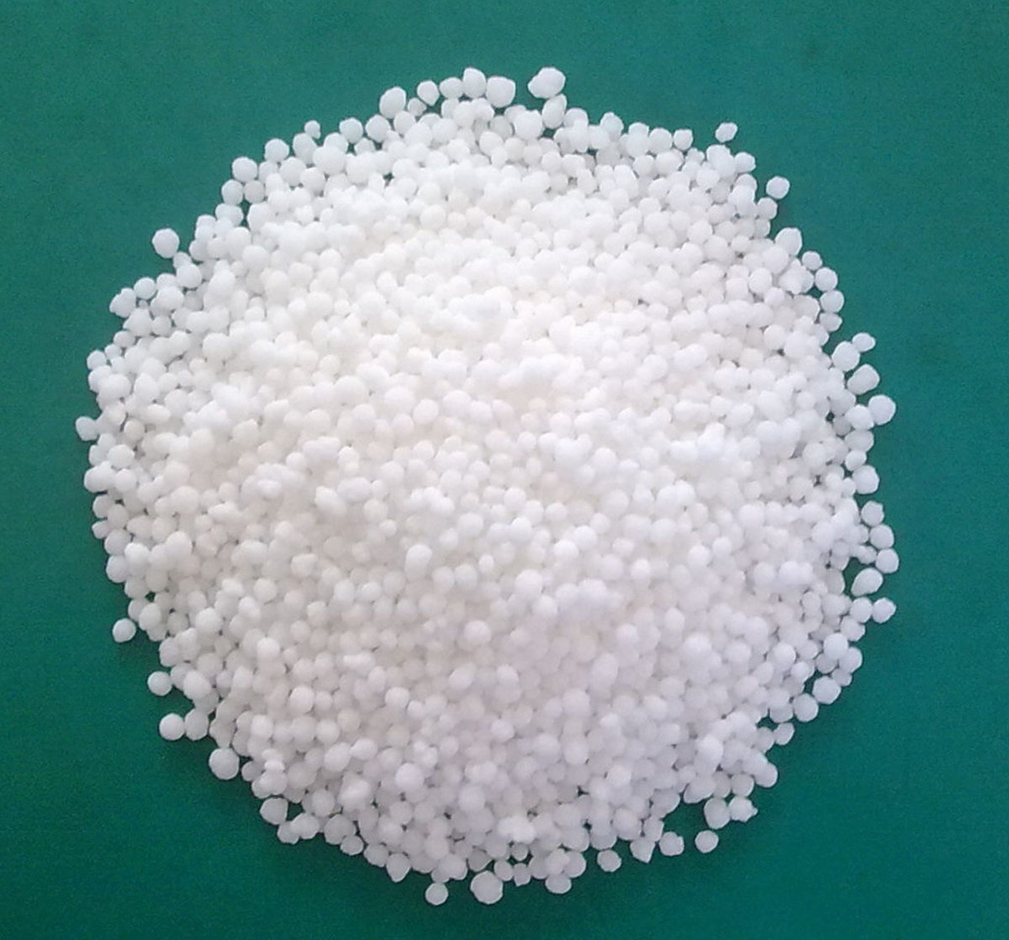
Аммоний нитратының тыңайтқыштары
Келесі санат - аммоний нитратының тыңайтқыштары, осы топта көшбасшы - аммоний нитраты. Химиялық формула аммоний нитраты мынаған ұқсас - NH₄NO₃. Бұл тыңайтқышта ақ түсті түйіршікті ұнтақ пайда болады. Тыңайтқышта шамамен 36% азот бар. Аммиак селитрасын негізгі тыңайтқыш ретінде немесе қосымша байыту ретінде пайдалануға болады.
Бұл тыңайтқыш балластсыз зат санатына жатады, сондықтан оның негізгі қолданылуы су ылғалының жетіспеушілігі бар аймақтарға жатады. Артық ылғалдылығы бар топырақтарда тыңайтқышты қолдану тиімділігі іс жүзінде азайтылған, өйткені тыңайтқыш құрамындағы азот жер асты суларына толығымен жуылады.
Гигроскоптылықтың жоғарылауына байланысты аммоний нитраты ылғал бөлмелерде сақтауға төзбейді, онда ол тез қатып, торт тез піседі. Әрине, бұл тыңайтқыш жарамсыз болады дегенді білдірмейді, оны топыраққа салмас бұрын сізге тұздалған ұнтақты ұнтақтау қажет болады, кейде бұл өте қиын.

Slide 13
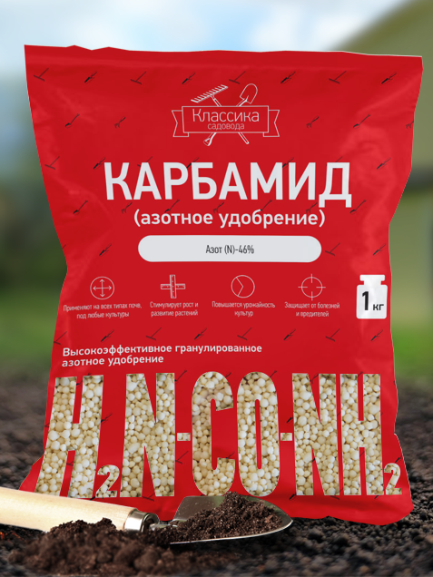
Мочевина, - мочевина басқаша деп аталады - (NH₂)₂CO мочевина, бұл тыңайтқыш тиімді болып саналады. Несепнәрде шамамен 47% азот бар, кейде 1% аз. Сыртқы жағынан, бұл ақ түсті түйіршіктер. Бұл тыңайтқыш топырақтың қышқылдану қабілетінің жоғарылауымен сипатталады, сондықтан оны тек бейтараптандыратын заттармен - доломит ұны, бор, әкпен қолдануға болады. Несепнәр негізгі тыңайтқыш ретінде өте сирек пайдаланылады, ол көбінесе жапырақты үстіңгі қабықтың қосымша жабыны ретінде қолданылады. Бұл тамаша тамырдан тыс тыңайтқыш, өйткені ол жапырақ пышақтарын күйдірмейді, бірақ өсімдіктер жақсы сіңіреді.
Жалпы, А және В деп аталатын мочевинаның екі маркасы белгілі, олар А тиімділігі жоғары категорияға жатпайды және өсімдік шаруашылығында сирек қолданылады. Әдетте А маркалы мочевина жануарларға жем қоспасы ретінде қолданылады, мысалы, ешкі, сиыр, жылқы. B атауы бар мочевина бренді - бұл қоспалармен өңделген және арнайы тыңайтқыш ретінде қолданылатын мочевина.

Slide 14
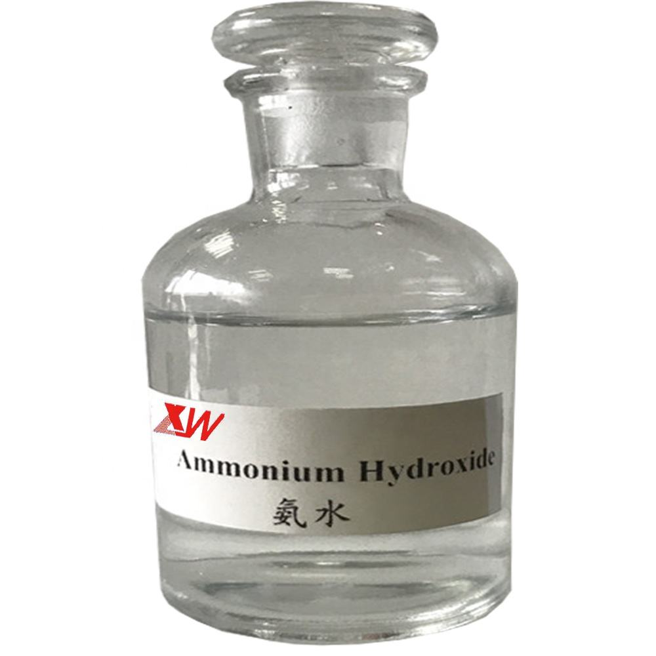
Сұйық азотты тыңайтқыштар
Аммиак гидраты, немесе аммиакты гидроксиді (су немесе сұйық аммиак). Аммоний гидроксидінің химиялық формуласы NH₄ОН. Шындығында, аммиак суы суда ерітілген аммиак болып табылады. Жалпы алғанда, сұйық аммиактың екі түрі бар, біріншісінде азот 19% -дан және 26% -дан аспайды, ал екіншісінде 15% -дан 21% -ға дейін болуы мүмкін. Әдетте, аммиак суы тыңайтқышты топыраққа шамамен 14-16 см тереңдікке қосуға болатын арнайы жабдықтың көмегімен енгізіледі.
Сұйық тыңайтқыштардың артықшылығы олардың өте төмен бағасы, өсімдіктердің тез игерілуі, ұзақ уақыт әрекет етуі және топырақта тыңайтқыштардың біркелкі таралуы болып табылады. Кемшіліктері де бар - бұл тасымалдау мен сақтау өте күрделі, тыңайтқыш олардың бетіне түскен кезде жапырақтарда қатты күйіп қалу мүмкіндігі және сұйық тыңайтқыштарды қолдануға арналған арнайы жабдықтың қажеттілігі

Slide 15
Органикалық азот тыңайтқыштары
Өздеріңіз білетіндей, азот органикалық қосылыстарда болады, бірақ оның мөлшері аз. Мәселен, мал қоқысындағы азот 2,6% -дан аспайды. Уытты улы құстардың үйінділерінде ол 2,7% құрайды. Азот компостта да болады, бірақ оның құрамы компосттың «ингредиенттеріне» байланысты әр түрлі. Компост құрамындағы азоттың көп бөлігі көл шөгінділерінен, жапырақтардан, арамшөптердің жасыл массасынан және ойпатты шымтезектен жасалады. Органикалық тыңайтқыштардағы азот мөлшерінің тұрақсыздығын ескере отырып, оны негізгі тыңайтқыш ретінде пайдалану қажет емес және өсімдіктердің қоректік жетіспеушілігі мен азот аштығына қауіп төндіреді. Сонымен қатар, мұндай тыңайтқыштар баяу болса да, топырақты қышқылдандырады
https://youtu.be/GyHpiIGEkLs

Slide 16
Фосфор тыңайытқышы
Фосфор — барлық тірі организмнің құрамына кіретін маңызды элемент. Фосфор ферменттердің, дәрумендердің кұрамында болады.
Фосфорсыз хлорофилл түзілмейді, онда өсімдік жапырағы көмірқышқыл газын сіңіре алмайды. Өсімдікте фосфор жетіспесе, жапырақта қара қошқыл жасыл, қара дақ пайда болып, өсімдіктің гүлденуі мен пісуі баяулайды. Фосфор тыңайтқышын топыраққа енгізу арқылы алынатын жемістің сапасы жақсарып, өнімі артады. Фосфор тыңайтқыштары суда еритін, ерімейтін болып бөлінеді.
Қазақстан жеріндегі бай фосфор қорын өңдеу жолын іздеу фосфорлы қосылыстар химиясын дамытуға негіз болды. Академик Ә.Б. Бектұров Қаратау фосфоритінен әртүрлі фосфор тыңайтқыштарын алудың ғылыми негізін қалады. Фосфор қосылыстары мен фосфор тыңайтқыштарын зерттеуде Ә.Б. Бектұров және оның шәкірттері көп еңбек сіңірді. Қаратау бассейнінің фосфорит кенінен Тараздың және Шымкенттің өндірістік бірлестіктері және басқа химия кәсіпорындары фосфор тыңайтқыштарын өндіреді.

Slide 17
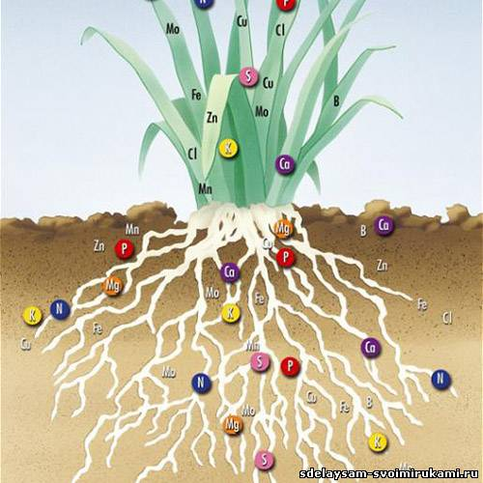
Минералды тыңайытқыштарды өсімдіктің сіңіруі

Slide 18
Фосфорит ұны — майдаланған кальций фосфориті Са₃(РО₄)₂ ақ нс сұр түсті ұнтақ. Оның құрамында 16 — 35% Р₂О₅ бар. Өте арзан тыңайтқыш.
Фосфорит ұны суда нашар ериді. Сондықтан оны қышқылдағы жоғары топыраққа пайдаланған жөн.
Жай суперфосфат — Са(Н₂РО₄)₂ + 2Са3О₄. Оны фосфоритке не апатитке күкірт қышқылын қосу арқылы алады:
Са₃(РО₄)₂ +2Н₂SO₄ =Са(H₂РO₄)₂ + 2СаSO₄
жай суперфосфат
Мұның құрамында 14 — 20% Р₂О. болады. Бұл топырақта, суда жақсы еріп, өсімдікке жақсы сіңіріледі. Алайда құрамыңдағы ерімейтін кальций сульфаты тыңайтқыштың құнын арттырады.
Қос суперфосфат Са(H₂РО₄)₂ — кұрамында Р₂O₅ мөлшері жай суперфосфатқа қарағанда екі есе жоғары, яғни 40 — 50%. Оны алу ушін фосфоритті фосфор қышқылымен өндейді:
Са₃(РО₄)₂+4Н₃РО₄ = 3Са(Н₂РО₄)₂
Преципитат СаНР0₄ •2Н₂О. Оны кальций гидроксидімен фосфор қышқылын қосып алады:
Са(ОН)₂ + Н₃РО₄ — СаНРО₄ • 2Н₂О
Бүл қүрамьшда 30 — 35% Р₂О₂ бар ақ түсті ұнтақ.

Slide 19
Преципитаттың суда ерігіштігі төмен болғанымен, ол қышқыл топырақта ғана еріп өсімдікке жақсы сініріледі.
Қазіргі кезде құрамында өсімдікке қажет екі-үш элемент бар (комплексті) тыңайтқыштар кеңінен қолданылады.
Аммонийленген суперфосфат NН₄Н₂РO₄ + СаНРO₄ — суперфосфатты аммиакпен әрекеттестірген кезде түзілген өнім:
NН₃ +Са(H₂РO₄)₇ = NH₄Н₂РO₄ +СаНРO₄
Мүның қүрамында 20 проценггей Р₂O₃ және 23% азот бар.
Аммофос NН₄Н₂РO₄ — құрамында азот және фосфор бар күрделі тыңайтқыш. Оны аммиак пен фосфор қышқылын әрекеттестіріп алады:
NН₃ + H₂РO₄= NH₄Н₂РO₄
Бұл тыңайтқыш құрамында 11% азот, 44% P₂O₃ бар. ол әдетте
гранула түрінде шығарылады. Фосфор қышқылымен аммиак әрекеттескенде екі атом сугегі алмасса, диаммофос (NН₄)₂НРO₄ түзіледі:
2NН₃+Н₃РO₄=(NН₄)₂НРО₄
Бұл өте құнды тыңайтқыш. Құрамында 52% Р₂О₅ және 20% азот болады

Slide 20
Дақыл | Қолдану мерзімдері | Енгізу нормасы [л/га]
Дәнді дақылдар | Күз (3-4 өркен) Түптену - түтікке шығу | 1-2
Рапс | Күз (6-8 жапырақ) Өсіп-өну жаңаруының басталуы | 1-2
Қант қызылшасы | 6-8 жапырақ 10-12 жапырақ | 1-2
Жүгері | 5-7 жапырақ 10-12 жапырақ | 1-2
Соя | 3-үштік жапырақ Шанақтану Тұқымдардың толысуға бастауы | 1-2
Күнбағыс | 5-7 жапырақ Шанақтанудың басталуы | 1-2
Мақта | Өсе бастағаннан қауашақ қалыптасқанға дейін 2-3 рет бүрку | 1-2
Көкөністер | Көктегеннен соң 2-3 аптадан кейін | 1-2
Жүзім | Өркендердің ұзындығы 20 см ге жеткенде Гүлдеу алдында | 1-2
Жұмыс ерітіндісінің мөлшері[л/гa]: 150-300 – егістік дақылдар; 400-1000 – жеміс көшеттері
Тыңайтқышын бойын­ша ұсы­ныс­тар Фосфорлы НАНОВИТ

Slide 21
Егіннің бітік шығуына минералдық тыңайтқыштардың маңызы зор екендігі қазірде жұрттың бәріне мәлім. Өсімдік өскенде жерден түрлі еріген заттарды(тұздарды) тамыр арқылы бойына тартып қорек етеді, егінді жинағанда жерден алынған заттар бірге кетеді, мысалы мына өсімдіктердің әрбір тоннасы, өзімен мынадай мөлшерде фосфорды алып кетеді: картоп 3кг, жаздық бидай-10,5кг, қара бидай-11кг. Жер жүзінде жыл сайын ондаған миллион тонна фосфорды (Р₂О₅есебімен) егін өзімен жерден алып кетеді екен, сөйтіп топырақтың нәрі азайып құнарсызданады.
Ақ фосфор көп қолданылмайды. Оның жанатын және түтіндейтін снаряттарда пайдаланылады. Қара фосфор өте сирек қолданылады. Фосфордың көп мөлшері әр түрлі зиянды насекомдарға қарсы қолданылатын хлорофос, тиофос сияқты пестицидтер дайындауға жұмсалады.

Slide 22
Пайдаланған әдебиеттер
Bigox.kz сайты
Adilet.zan.kz сайты
Wikipedia.kz сайты
Diplomdik.kz сайты
https://youtu.be/OHdSibtIJ8w
https://youtu.be/KyMEEEKjZXM

Slide 23
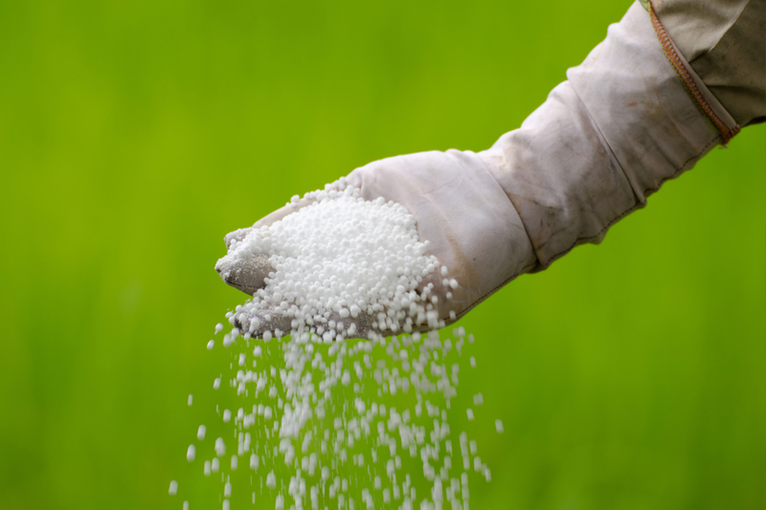
Назар аударғандарыңызға рахмет!!!

